Slide 1
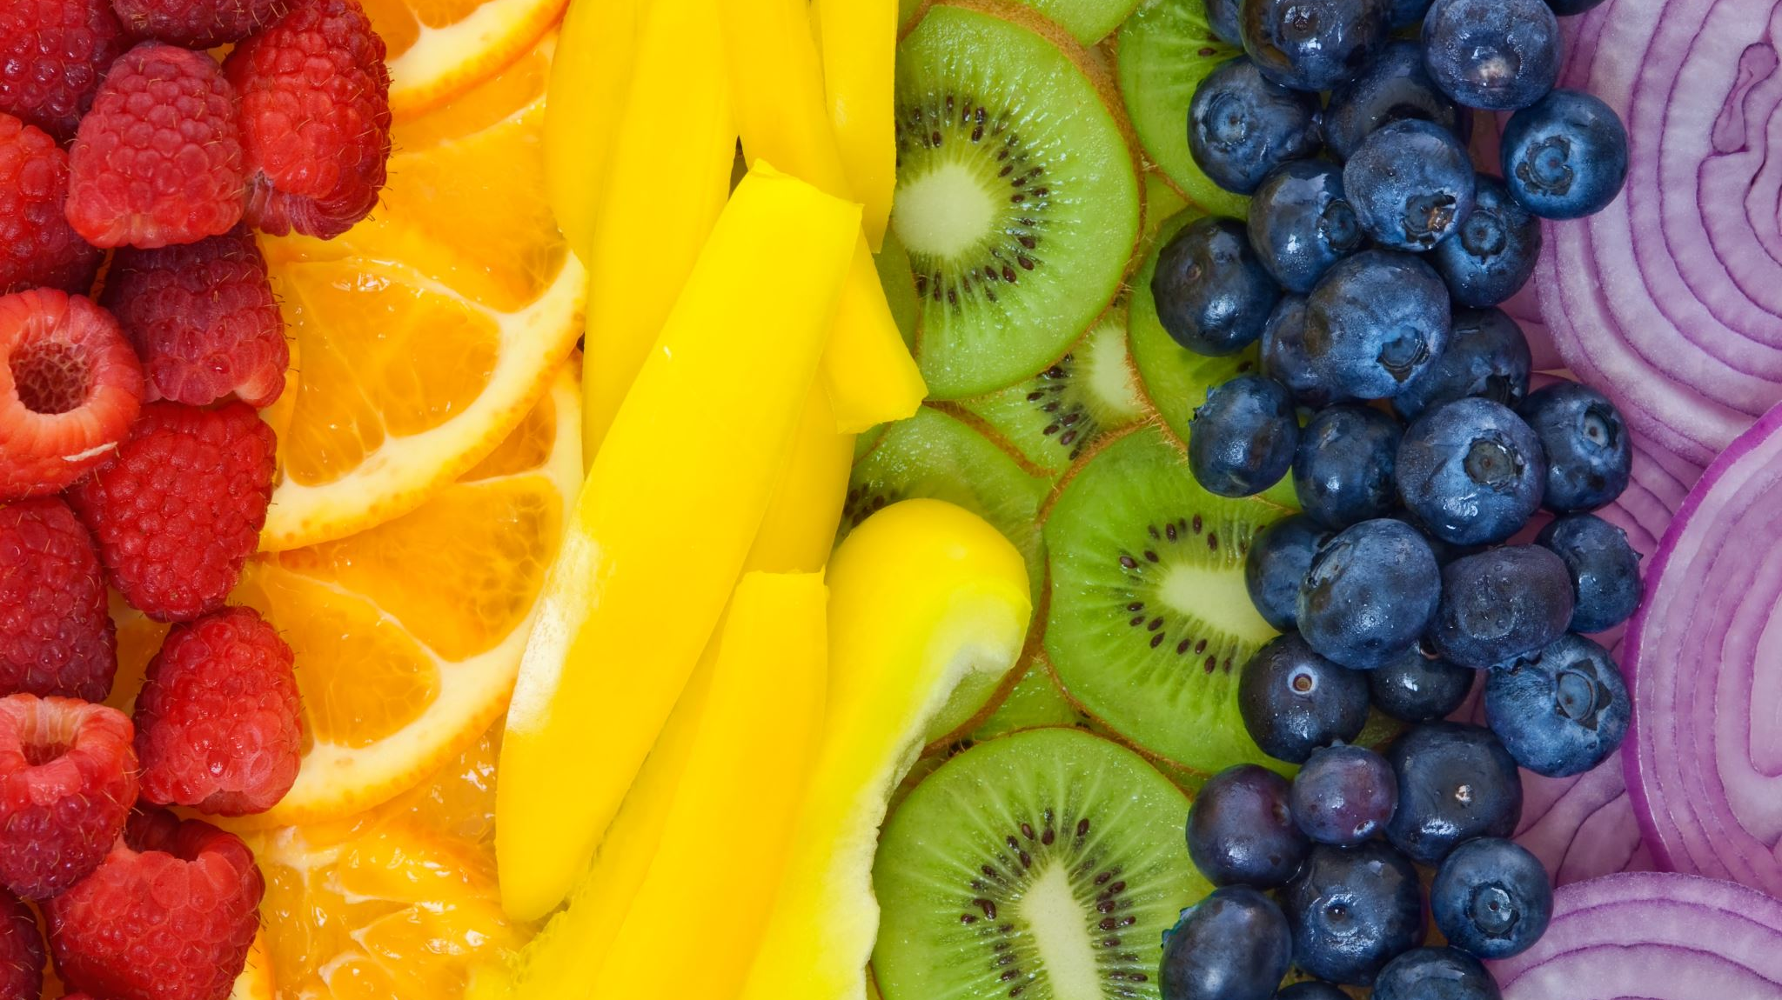
P8 Déployez un modèle dans le cloud
FRUITS!

Slide 2
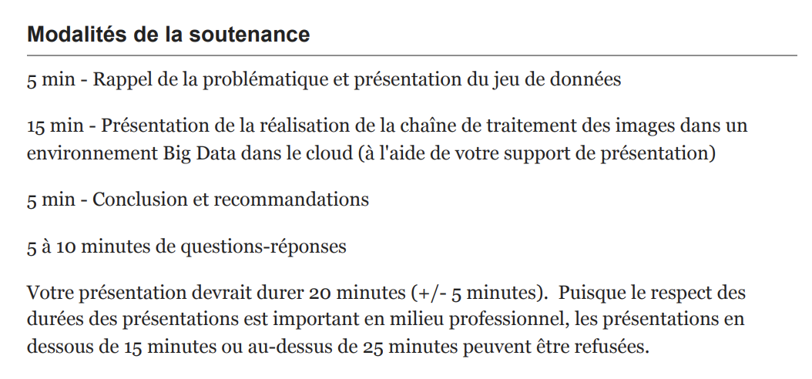

Slide 3
Problématique

Slide 4
Sommaire
(1) Problématique
(2) Exploration des données
(3) Big Data
(4) Traitements des données
(5) Conclusion

Slide 5
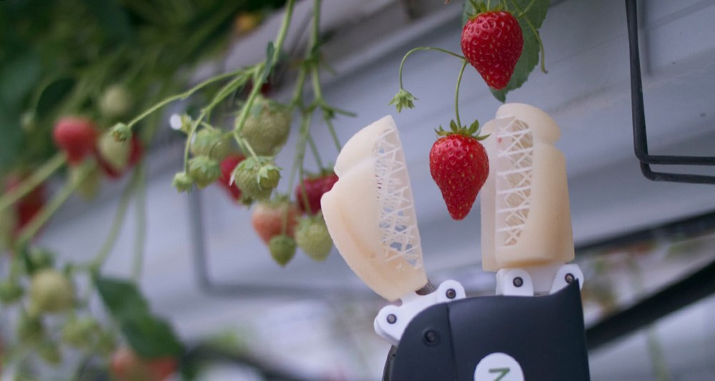
Missions : Concevoir une première chaine de traitement d’images de fruits dans un environnement Big Data : - préprocessing - reduction de dimension
Problématique
« Data Scientist » dans une start-up de l’AgriTech, nommé
« Fruits ! », qui cherche à proposer des solutions innovantes pour
la récolte des fruits.

Slide 6
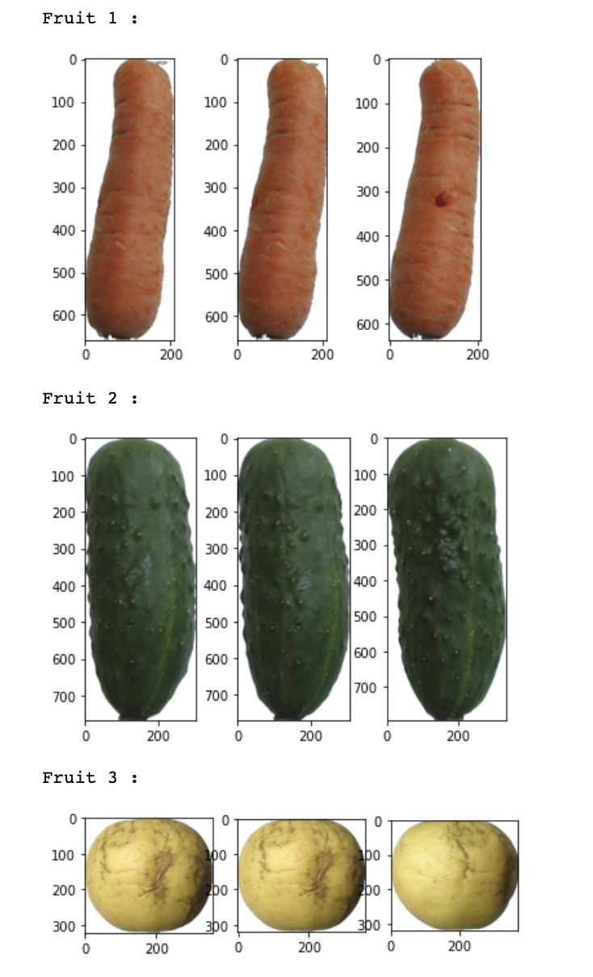
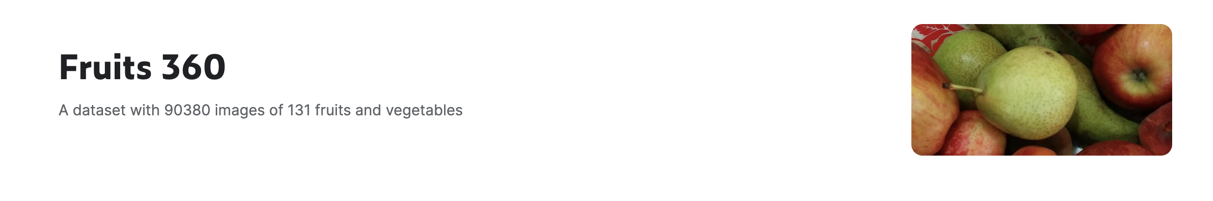
La base de données Fruits 360
90380 images
131 categories de fruits et de legumes
Les images sont de dimension hétérogènes et sont prisent sous des angles differents. Elles sont ensuite misent au format (224x244).

Slide 7
Big data et traitements

Slide 8
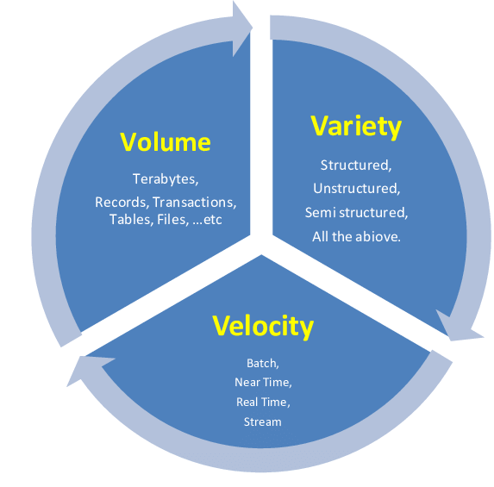
Le big data et les 3V
« Nous considérerons que l'on fait du big data à partir du moment où la quantité de données excède la faculté d'une machine à les stocker et les analyser en un temps acceptable. »

Slide 9

Calculs distribués avec Spark
Spark permet de distribuer les calculs sur les différents workers
Spark context produit un Resilient Distributed Datasets

Slide 10
Traitement des données
(1) Déposer les données sur S3
(4) Récupération des features avec le modèle MobilenetV2
(5) Réduction de dimension avec une ACP
(6) Enregistrement des résultats sur S3 en format CSV
(3) Importation des données au format binary
(2) Créer un spark context
temps= 287s sur le cloud soit environ 5mn pour 1461 images (bananes, oranges et fraises)

Slide 11
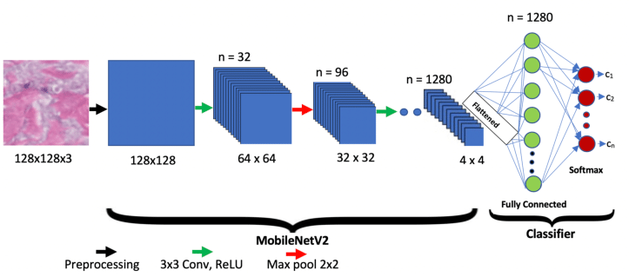
(2) Extraction des features avec MobileNetV2
weights = ”imagenet”
input_shape = (224,224,3)
Sortie = 1280 features.

Slide 12
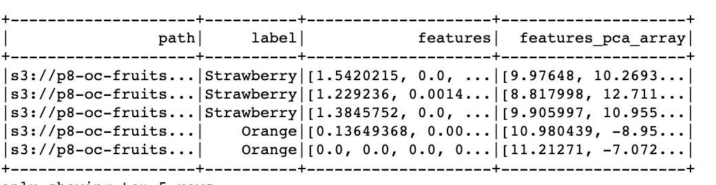
(3) Étape ACP
Variance expliquée = 0.708
Nombre de features gardées = 20

Slide 13
INFRASTRUCTURE AWS
Stockage : S3
Instances : EC2 via EMR

Slide 14






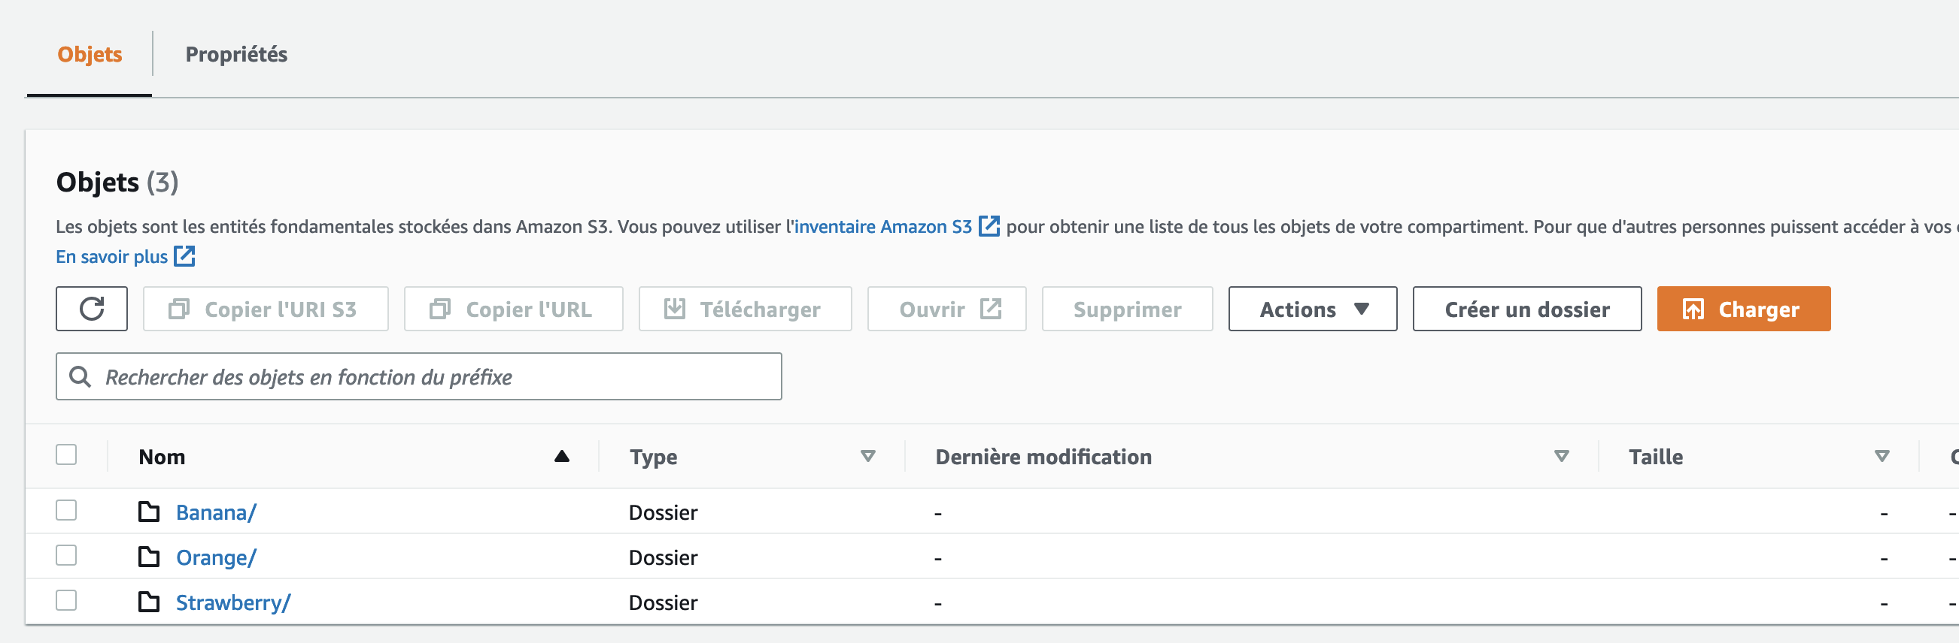
Création d’un bucket S3 (conforme au RGPD)
Lien bucket : arn:aws:s3:::p8-oc-fruits-final

Slide 15
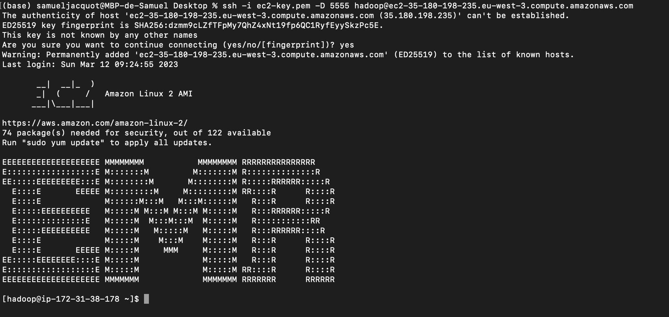
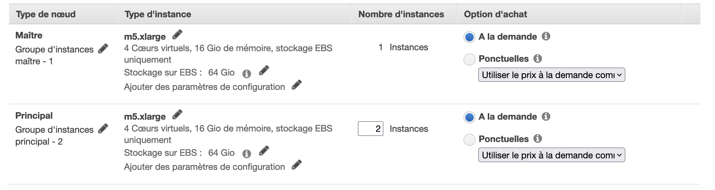


Configuration EMR/EC2 et connexion
Les caractéristiques sont :
3 instances EC2 m5.xlarge
4 coeurs virtuels et 16 Gio de mémoire
Spark 3.1.1, JupyterHub 1.2.0, TensorFlow 2.4.1 sont installés sur toutes les instances
Les étapes de connexion :
(1) Création du tunnel ssh vers le Driver
(2) Configuration de FoxyProxy pour accéder aux applications du serveur EMR via le tunnel ssh
(3) Connexion au notebook JupyterHub
(4) Compilation des traitements Spark

Slide 16
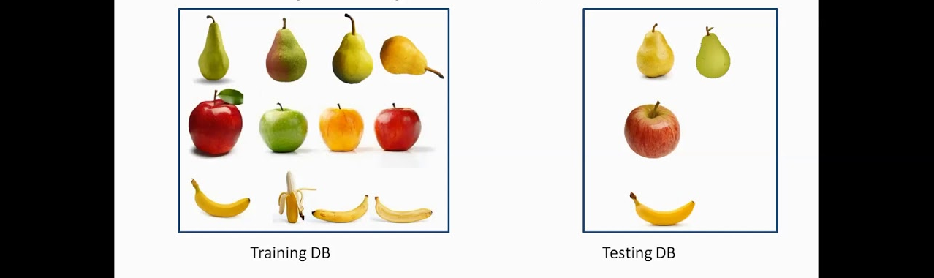
Résultats :
temps= 287s sur le cloud soit environ 5mn pour 1461 images (bananes, oranges et fraises)
3 instances EC2 m5.xlarge (4 cœurs et 16 Gio de mémoire)
Une variance expliquée de 0.7 pour 20 features gardées
Etape suivante ➔ Entrainer un modèle de classification

Slide 17
Points critiques et conclusion

Slide 18
Points critiques spécifiques au passage à l’echelle
Politique de mise à l'échelle des clusters (Cluster Scaling Policy ,scaleup et scalout).
Changer les structures des instances. (passage à l’echelle vertical ou horizontal) . Augmentation de la puissance ou du nombre de nœuds esclaves.

Slide 19

Conclusion
L’utilisation du transfert learning donne des bons features
Le temps de calcul est rapide avec spark.
Le choix de la configuration est difficile d’où l’utilisation EMR.

Slide 20
Recommandations pour améliorer la variance expliquée.
Modifier les images en changeant le fond ou bien la luminosité
Travailler la robustesse du modèle avec des fruits « outliers ». Par exemple avec des formes inhabituelles ou à des stades de maturité extrêmes.
Tester d’autres approches de modèles (VGG16,InceptionV3)

Slide 21

FIN

